Slide 1
CHÀO MỪNG CÁC THẦY CÔ GIÁO VỀ DỰ GIỜ TIẾT HỌC
TOÁN
Lớp: 3A5
GV: Lưu Thị Hồng Phúc

Slide 2

Ôn bài cũ

Slide 3






NHỔ CÀ RỐT

Slide 4




Con có dám thử không?
Được chứ. Nhưng để ta xem con ở trường có học hành đàng hoàng không thì ta mới cho
Bác ơi ! Cháu đói lắm bác cho cháu củ cà rốt được không ạ ?
Dạ. Con đồng ý
Giờ ta sẽ cho con tự nhổ cà rốt

Slide 5
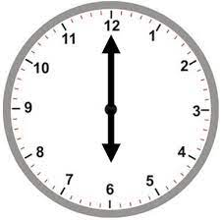





Đồng hồ chỉ mấy giờ?
A : 12 giờ 30 phút
B : 6 giờ 12 phút
C : 6 giờ
D : 12 giờ rưỡi
A B C D

Slide 6

Vị trí của kim giờ và kim phút khi đồng hồ chỉ
8 giờ 30 phút?
A : kim giờ chỉ số 8, kim phút chỉ số 6
B : kim giờ giữa số 8 và 9, kim phút chỉ số 6
C : kim giờ chỉ số 9, kim phút chỉ số 6
D : kim giờ chỉ số 8, kim phút chỉ số 3
A B C D

Slide 7
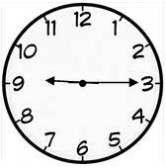

Đồng hồ bên chỉ mấy giờ?
A : 3 giờ 9 phút
B : 9 giờ 5 phút
C : 3 giờ 45 phút
D : 9 giờ 15 phút
A B C D

Slide 8
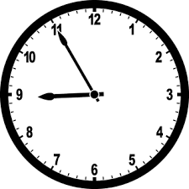
Đồng hồ chỉ mấy giờ?
A : 8 giờ 55 phút
B : 8 giờ 11 phút
C : 9 giờ 11 phút
D : 9 giờ 55 phút
Cách gọi khác của đồng hồ trên?
A B C D

Slide 9
TOÁN
TUẦN 3
Xem đồng hồ
(tiếp theo)

Slide 10

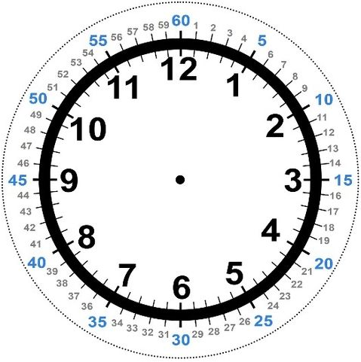
5 phút
8 giờ 55 phút
hoặc
9 giờ kém 5 phút

Slide 11
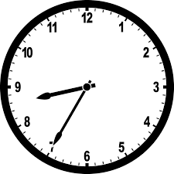
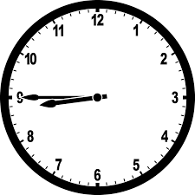
1
2
3
8 giờ 35 phút
8 giờ 45 phút
8 giờ 55 phút
hoặc 9 giờ kém 25 phút
hoặc 9 giờ kém 15 phút
hoặc 9 giờ kém 5 phút

Slide 12

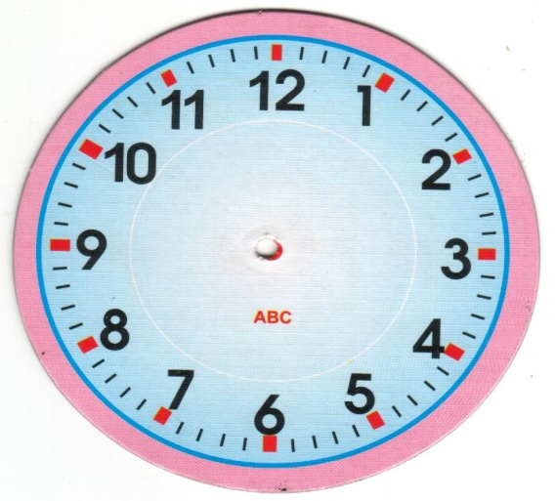
Bài 1: Đồng hồ chỉ mấy giờ? (Trả lời theo mẫu)
6 giờ 55 phút
hoặc 7 giờ kém 5 phút
12 giờ 40 phút
hoặc 1 giờ kém 20 phút
2 giờ 35 phút
hoặc 3 giờ kém 25 phút

Slide 13
Bài 1: Đồng hồ chỉ mấy giờ? (Trả lời theo mẫu)
5 giờ 50 phút
hoặc 6 giờ kém 10 phút
8 giờ 55 phút
hoặc 9 giờ kém 5 phút
10 giờ 45 phút
hoặc 11 giờ kém 15 phút

Slide 14
Bài 2: Quay kim đồng hồ để đồng hồ chỉ:
3 giờ 15 phút
9 giờ kém 10 phút
4 giờ kém 5 phút

Slide 15
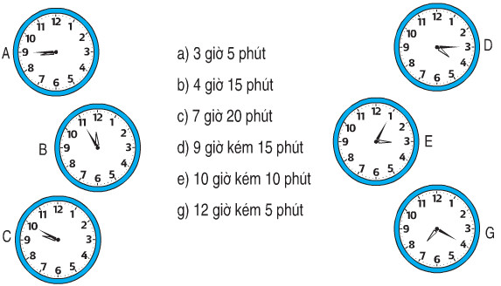
Bài 3: Mỗi đồng hồ ứng với cách đọc nào?

Slide 16
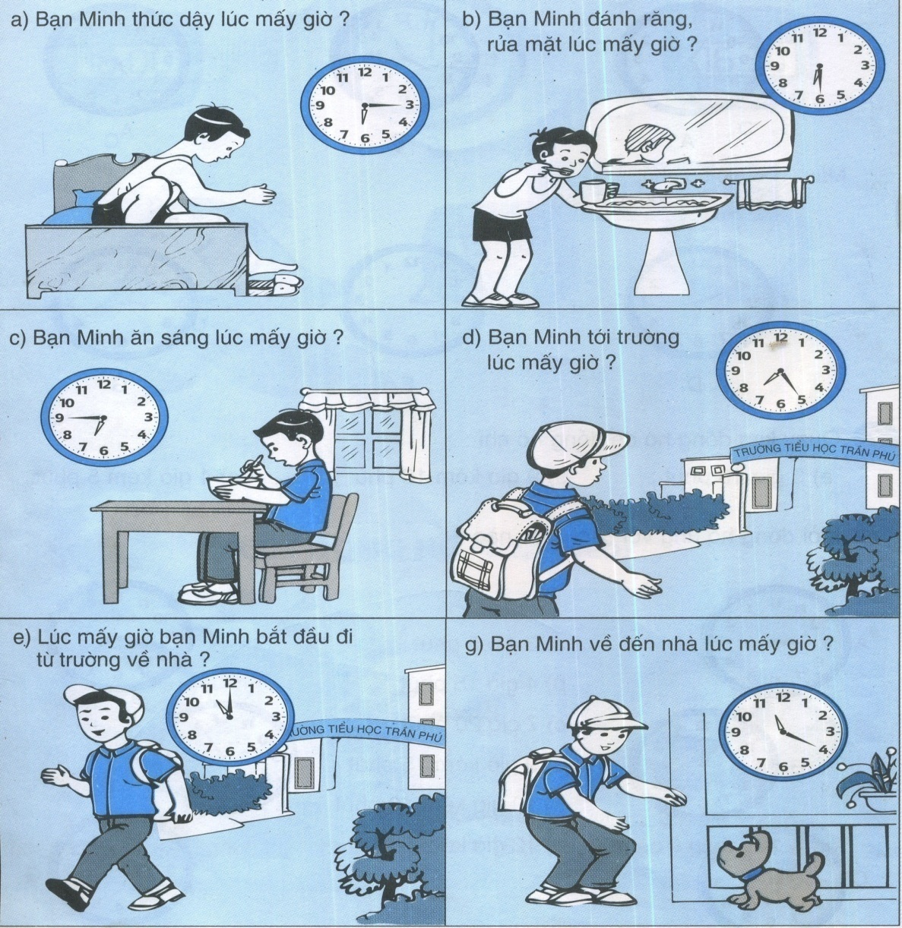
Bài 4: Xem tranh rồi trả lời câu hỏi:

Slide 17
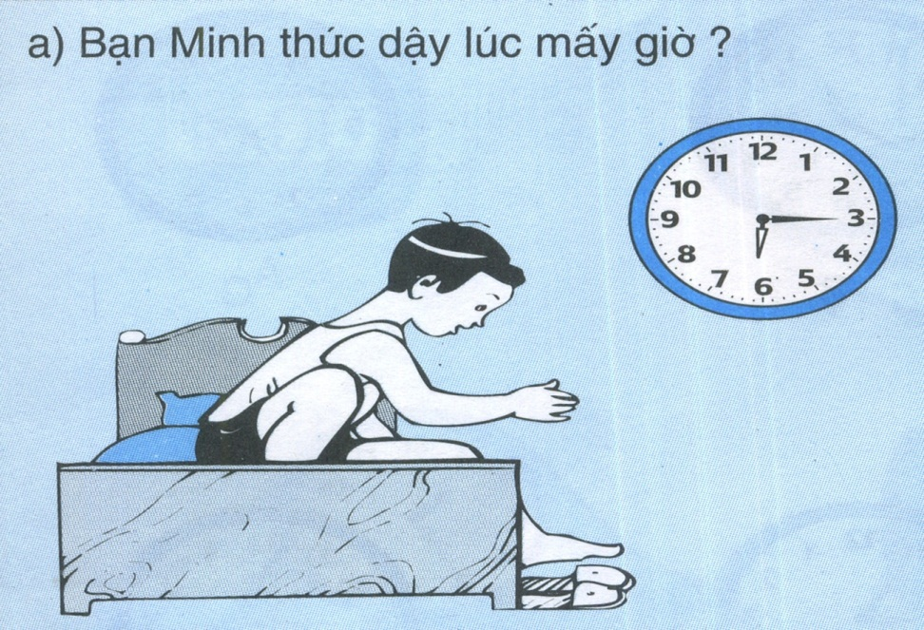
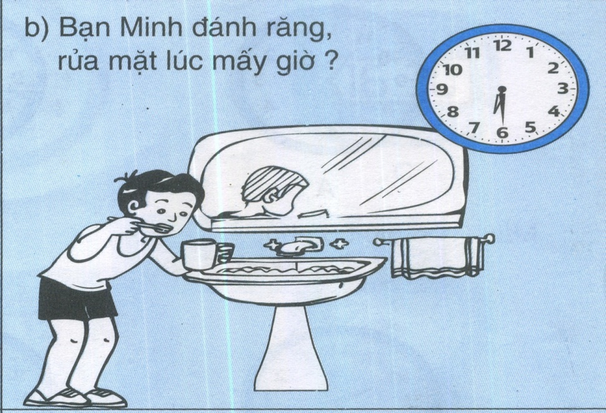
6 giờ 15 phút
6 giờ 30 phút

Slide 18
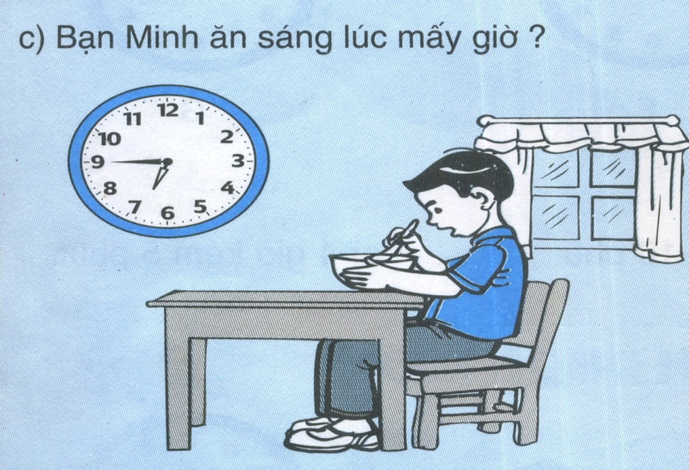
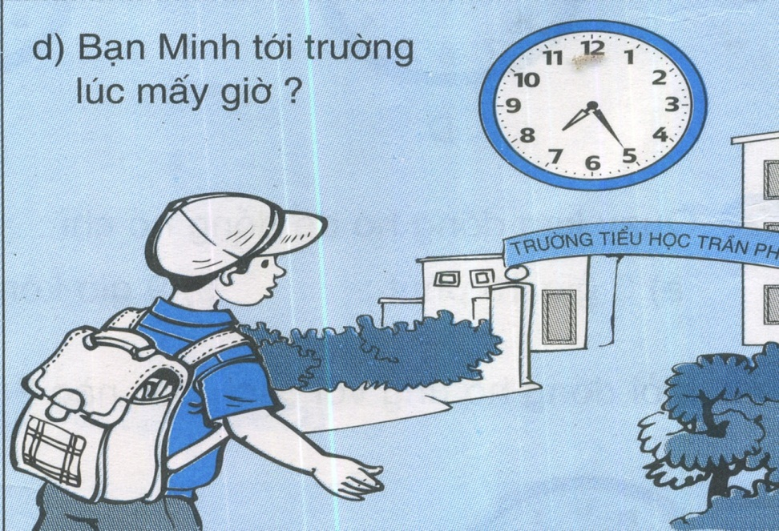
7 giờ kém 15 phút
7 giờ 25 phút

Slide 19
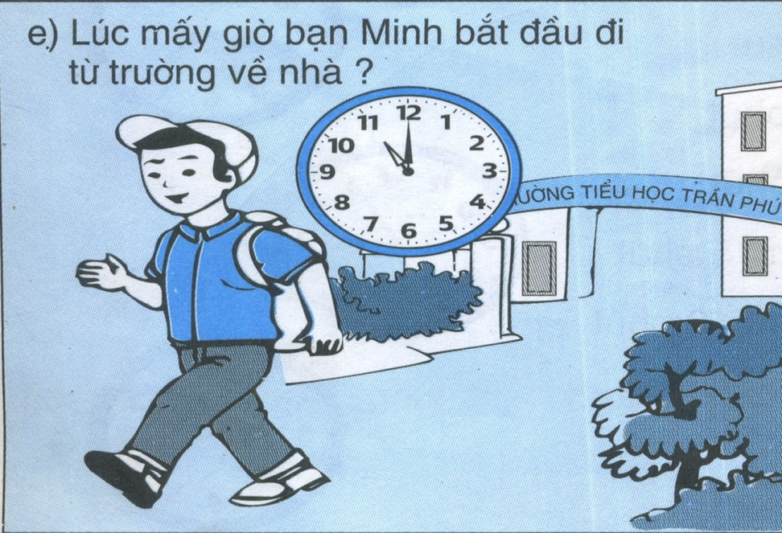
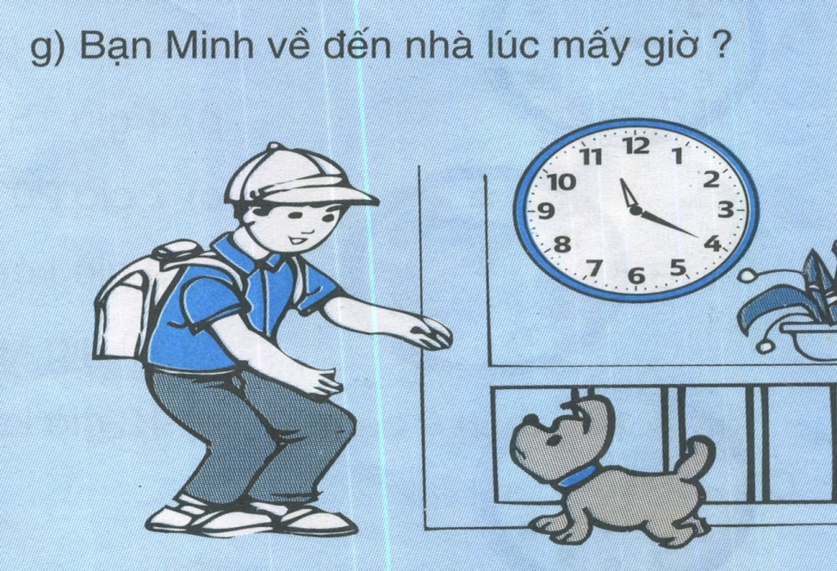
11 giờ
11 giờ 20 phút

Slide 20
DẶN DÒ

Slide 21
CHÀO TẠM BIỆT
CÁC EM!

